Slide 1
学习情景三
会展主题策划

Slide 2
02
任务二 展览题材的选择方法

Slide 3
【学习目标】
知识目标：
1．掌握展览题材的选择方法；
能力目标：
1．培养学生熟悉掌握与运用会展目标的确立标准与展览题材料的选择方法；

Slide 4
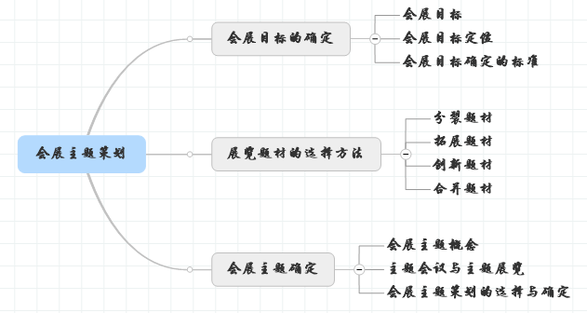
【思维导读】

Slide 5
【情境导入】上海世博会

Slide 8
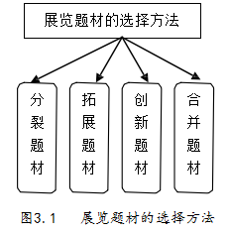
展览题材，是举办一个展览会所计划要展出的展品的范围，也就是计划在展览会上展示哪些商品。
会展所包括的题材主要分为专业性展览会（一个会展只包括一个展览题材）和综合性展览会（一个会展包括两个或两个以上的题材）。
本任务着重研究专业性展览会的题材选择问题。展览题材的选择方法有以下几种，如图 3.1 所示。

Slide 9
一、分裂题材（把大题材分裂出多个小题材更好体现主题中心思想）
采用分裂题材方法，需要满足以下几个条件：
（1）原有的展览会已经发展到一定的规模。
（2）由于受场地限制等原因，若将这一细分题材独立出来单独发展，其发展的空间将会更大。（上海世博会190多个国家、56个国际组织参展）
（3）原有展览会不会因某一细分题材的分离、独立而受到影响，反而会获得更好的发展空间。
（4）因某一细分题材与原有展览会其他题材之间有相对的独立性，为此这一细分题材适合单独举办会展。

Slide 11
一、分裂题材
采用分裂题材方法选择新展览题材的好处在于：
第一，办展机构对细分题材有一定的了解，并拥有一定的客户基础。
第二，基于细分题材所办的新展览会能得到发展壮大。
第三，原有展览会和依据细分题材所办的新展览会都将得到专业化发展。

Slide 12
一、分裂题材
存在一定的风险：
第一，很难确定与把握某一细分题材从原有展览会中分列、独立出来的最佳时机。
第二，很难确定与把握某一细分题材从原有展览会中分列、独立出来后会对原有展览会造成多大影响或冲击。
第三，很难确定与把握办展机构是否已经具备将某一细分题材从原有的展览会中分列出来独立办展的实力。

Slide 13
课堂讨论：

Slide 14
二、拓展题材
采用拓展题材方法，需要具备以下几个条件：
（1）计划拓展的题材与现有的展览题材要有一定的关联性，否则拓展展览题材将失去意义。
（2）计划拓展题材的纳入，不会给现有展览会造成任何操作上的不便。
（3）计划拓展题材的纳入不会影响现有展览会的专业性。

Slide 15
二、拓展题材
采用拓展题材方法选择展览题材的优势在于：
第一，拓展展览题材可以扩大展览会的招展展品范围，为扩大展会规模做出贡献；
第二，拓展展览题材也可以扩大参展企业数量和观众来源，为拓展会展发展空间做出贡献。

Slide 16
二、拓展题材
也会给展会带来一定风险：
第一，如果拓展的展览题材与现有展览会的展览题材关联性不大，会使现有展览会失去专业性。
第二，新题材的加入可能会影响到现有展览会的展区划分，影响到现有展览会的现场布置和管理。

Slide 18
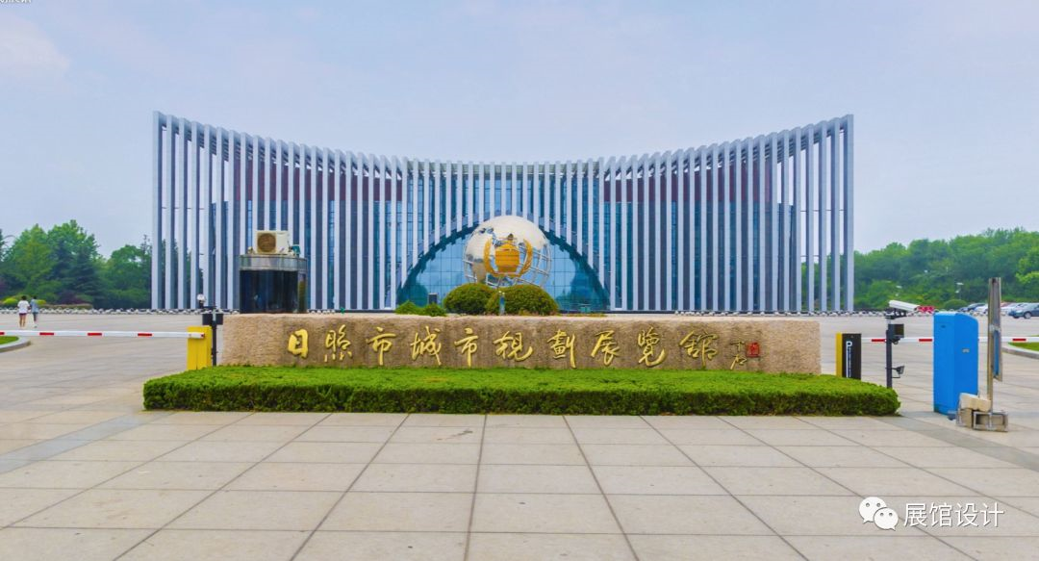

Slide 19
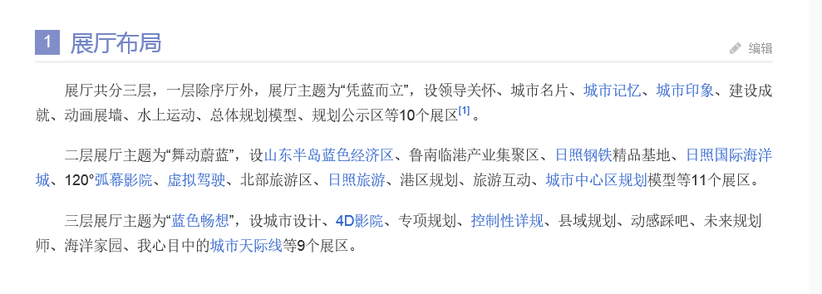

Slide 20
三、创新题材
创新题材，是办展机构选定一个从来未涉及过的产业，从中选择创新的展览题材的一种方法。
采用创新题材方法，需要基于两种方法的考量：
一是市场调查法；
二是参考模仿法。

Slide 21
三、创新题材
优点在于：
第一，新题材适合新兴行业，符合市场的发展趋势，易给举办机构带来可观的效益。
第二，新题材利于开发新的业务范围，易于办展机构拓展新的投资空间。
第三，创新题材更具竞争力，特别有利于新建立的、实力较弱的办展机构。

Slide 22
三、创新题材
缺点：
第一，办展机构可能缺乏足够的资源，对新市场信息掌握的不够全面，不利于筹备工作的开展。
第二，办展机构缺乏对新兴行业的了解，对行业的发展现状以及发展趋势把握不够准确，因而缺乏市场号召力。

Slide 23
四、合并题材
合并题材，有两层含义：
一是将两个或两个以上展览会中相同或相关联的展览题材合并在一起统一展出；
二是将两个或两个以上展览题材相同或相关联的会展合并为一个会展。

Slide 24
四、合并题材
合并题材是小型展览会常用的办展方法，但势必也会带来操作难度和更大风险。
为了降低风险，必须做好前期准备工作：
（1）考察合并题材是否是同一题材，是否是关联性很强的题材。
（2）考察合并题材带给展览会的影响，并制定相应策略降低不利影响。
（3）选择合并最佳时机，得到市场的充分了解与接受。

Slide 25
四、合并题材
好处在于：
第一，题材合并利于办展机构投入更多资源，扩大办展规模，将会展做大做强。
第二，两个或两个以上的办展机构将题材合并后，可以降低甚至消除竞争。
第三，合并后的展会具有规模效应，可以吸引更多的厂商、观众参与，提高展会影响力和档次。

Slide 26
四、合并题材
存在一定的风险：
第一，如果涉及的多个办展机构之间的业务合作不当或利益分配不均可能会导致题材合并的失败。
第二，如果合并题材选择不当，不仅会给现有展览会造成影响，还可能会使新展览会题材给人一种混乱之感。

Slide 28
【实例分析】2017（中国）亚欧商品贸易博览会展品范围
思考题：请结合本案例给出的展览题材及展品范围，试运用分裂题材、拓展题材、创新题材、合并题材等方法分析2017商博会五大题材选择的合理性，并深入思考是否可以对2017商博会题材进行更好处理，同时，可否为2018商博会题材选择提出更好意见与建议？

Slide 29
03
任务三 会展主题确定

Slide 30
一、会展主题概念
会展主题，即会展主题思想，它是贯穿于整个会展过程所反映的经济、政治、文化等社会生活内容的中心思想。
会展主题是对会展指导思想、宗旨、目的要求等最凝练的概括与表述，是统领会展各个环节的“纲”，是贯穿整个会展活动过程始终的中心思想。
它是成功会展的灵魂与精髓，在一定程度上影响会展内容的安排、活动形式的选择和其他诸要素的设计。

Slide 31
二、主题会议与主题展览
会展是会议、展览、节事活动等集体性活动的总称。按照其所涵盖的范围，大体可将其主题类型划分为主题会议、主题展览两大类。
(1)主题会议是指成功举办一次大会，必须有一个中心思想，只有紧扣主题，才能将会议组织得有条不紊。在主题会议中，与会者共同就中心思想展开关于其主要现状、所获成果、存在问题、发展趋势和解决方案进行探讨。

Slide 32
二、主题会议与主题展览
会展是会议、展览、节事活动等集体性活动的总称。按照其所涵盖的范围，大体可将其主题类型划分为主题会议、主题展览两大类。
(2)主题展览是指专题形式的展览，其主题单一、宗旨明确。主题展览向公众传达着中心思想的发展历程、取得成就、未来发展及努力方向。
如“英雄史诗 不朽丰碑”主题展览、庆祝建军90周年主题展览、纪念全民族抗战爆发78周年暨《伟大胜利 历史贡献》主题展览等。

Slide 33
三、会展主题策划的选择与确定
（一）概念
会展主题策划是策划的重要组成部分，是策划会展主题并围绕主题策划会展活动的过程，它是会展策划者所要传达的中心信息。
它贯穿于整个会展策划之中，统率着整个会展策划的创意、构成、方案、形象等各个要素，并把各种因素紧密地结合起来。

Slide 34
三、会展主题策划的选择与确定
（二）确定原则
1．时代性
以博鳌亚洲论坛2018年年会为例，本次论坛的主题为“开放创新的亚洲，繁荣发展的世界”正是围绕当前全球的经济形势而确定的。可以说，无论是此届还是历届年会，其讨论的主题与内容都是媒体和市场关注的时代焦点。

Slide 35
三、会展主题策划的选择与确定
（二）确定原则
2．独特性
以2022年北京冬奥会为例，其主题口号是“纯洁的冰雪，激情的约会”，将冰雪的明亮纯洁与运动的激情、青春与活力很好地结合，让人联想纯洁的梦想与激情的未来，具有独特的吸引魅力。

Slide 36
三、会展主题策划的选择与确定
（二）确定原则
3．刺激性
例如，腾森轮胎2018壁虎系列新品发布会的主题是“颠覆·驾驭”，它极大地冲击公众的好奇心，充分激发了公众内心尝试的欲望，为发布会取得良好效果产生了极大的促进作用。

Slide 37
三、会展主题策划的选择与确定
（二）确定原则
4．通俗性
例如，2017中国（江西）红色旅游博览会的主题是“传承红色基因，发展红色旅游”，它通俗易懂，深刻反映“红色资源利用好、红色传统发扬好、红色基因传承好”的重要指示精神，能为广大公众所认可与接受，进而起到“红”动全城的作用。

Slide 38
【课堂讨论】
2017年我们国家开展了诸多关于“一带一路”、党的十九大的相关主题会议、主题展览。请同学们各举一个实例，讨论其会展主题是如何体现时代性、独特性、刺激性、通俗性等原则的。

Slide 39
三、会展主题策划的选择与确定
（三）主题确定的基本思路
选择与确定会展主题，应在充分掌握与整合资源的基础上，发挥本地或区域内优势资源，以提升自身会展竞争力；应在强化突出自身具有的个性特点的关键点上，形成鲜明的主题，以确立会展的受众目标——参展商和观众；应在深入挖掘与关注社会热点问题的着力点上，突显专业性能，以促进会展的成功。为此，确定成功的会展主题，应遵循一定的思路，可从以下几方面入手：

Slide 40
三、会展主题策划的选择与确定
（三）主题确定的基本思路
1．选择优势领域
会展的主题定位于在国内或区域内较为发达或颇具发展前景的领域或行业的优势领域，才能充分显示会展对于相关行业发展的带动作用及产生的效应。
要根据会展举办地的经济结构、产业结构、地理位置、交通物流、信息化发展和会展设施等产业优势条件来确定。

Slide 41
三、会展主题策划的选择与确定
（三）主题确定的基本思路
1．选择优势领域
会展策划要依托会展举办地的产业优势:
一要考虑本区域的优势产业和主导产业，
二要考虑国家或本地区重点发展的产业与新兴产业，
三要考虑政府扶持的产业。

Slide 42
三、会展主题策划的选择与确定
（三）主题确定的基本思路
2．突出区域特色
会展策划者要竭力突出会展举办地（城市）的特色，努力挖掘当地文化底蕴，策划能突显当地民族特色、反映当地风土人情的会展，并从中提炼展示区域或城市名片的主题。
例如，以时装、化妆品等时尚产品著称的法国巴黎享有“会展之都的美称”；而以珠宝、皮草、 玩具等会展著称的香港则被誉为“购物天堂”。

Slide 43
三、会展主题策划的选择与确定
（三）主题确定的基本思路
3．彰显专业性能
会展策划者基于优势领域，结合区域特色，选择专业性的会展主题，更利于充分体现会展专业合作与交流的作用，提升会展竞争力与影响力。

Slide 44
三、会展主题策划的选择与确定
（三）主题确定的基本思路
4．持续关注热点
新时代下，持续追踪关注行业发展动态、社会热点问题，紧抓公众关注的环境保护、绿色低碳、生态文明、社会民生、经济条件等热点而确定的会展主题，更具吸引力，更能给人留下深刻印象，更易聚焦公众眼球。

Slide 45
【实例分析】21世纪以来历届世博会主题/历届夏季达沃斯论坛主题 思考题：请纵观案例中21世纪以来历届世博会主题，评价世博会主题选择的成功体现在哪些方面？各国通过世博会主题向世人展示什么？请观察历届夏季达沃斯论坛主题，思考新时代下达沃斯论坛关注的热点问题是什么？与此同时，对比世博会主题与达沃斯论坛主题，剖析主题会议与主题展览的不同宗旨、目的。

Slide 46
三、会展主题策划的选择与确定
（四）会展主题演绎
1．主题形象化演绎
指运用具体可感的手段将主题转化为某一（系列）特定形象的方法，包括主题词、口号、会标、会徽、会旗、吉祥物、会歌等。
例如：2017年休博会主题、吉祥物、会标；2005年爱知世博会主题、吉祥物。

Slide 47
三、会展主题策划的选择与确定
（四）会展主题演绎
2．主题核心体现
会展主题确定后，就将以其稳定性、指导性发挥作用。整个展览会的目标设定、展览内容、参展商确认、观众范围等，都须围绕会展主题展开工作，并受其影响。
例：继续分析2017年休博会、2005年爱知世博会

Slide 48
三、会展主题策划的选择与确定
（四）会展主题演绎
3．主题口号提炼
口号在文字上、音韵上更加简洁、朗朗上口，容易被人们记忆、流传。口号选择必须服从主题的定位。
中文中，比较常见的是借用传统歌谣、诗词、四六句等形式，合辙押韵。
例如：杭州世界休闲博览会口号、2008北京奥运会口号

Slide 49
【实例分析】2010年上海世博会主题 思考题：2010世博会主题与副主题是什么？主题思想是如何演绎的？你认为有哪些可以借鉴的地方？

Slide 50
谢谢观看

